Slide 1
虾华电影项目展示
基于数据挖掘和机器学习的电影推荐系统
组长：齐达
组员：唐诚祯
组员：张伟杰

Slide 2
目录
1
项目介绍
2
项目展示
3
前端模块
4
基于用户推荐算法
5
基于产品推荐算法
6
结语

Slide 3
项目简介 - 电影推荐系统
随着Internet的日益普及，电影网站得到了蓬勃发展，如何提高商业网站的有效性，尤其是如何运用个性化推荐技术提供个性化服务，已逐渐成为一个能引起广泛兴趣的热点课题。
本项目实现了向登录用户推荐可能喜欢的电影，以及用户查看电影详情时，向用户展示最相似的五部电影。
使用了协同过滤算法，基于用户推荐和基于产品推荐。

Slide 4
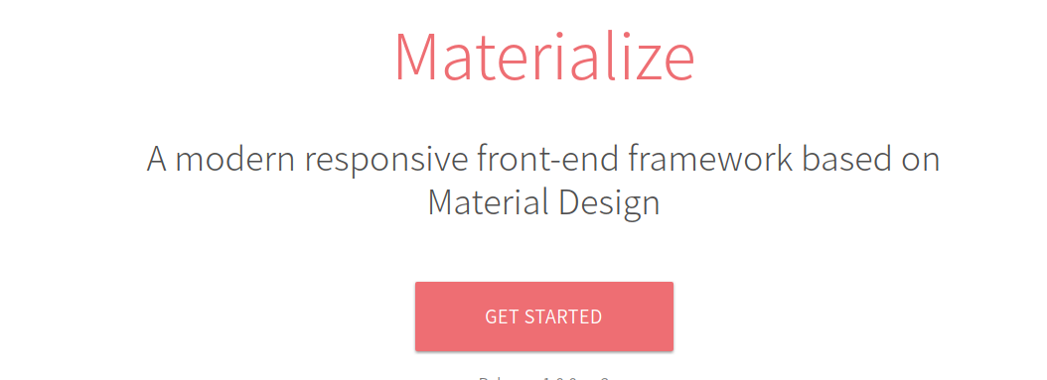
前端模块 框架materializecss

Slide 5
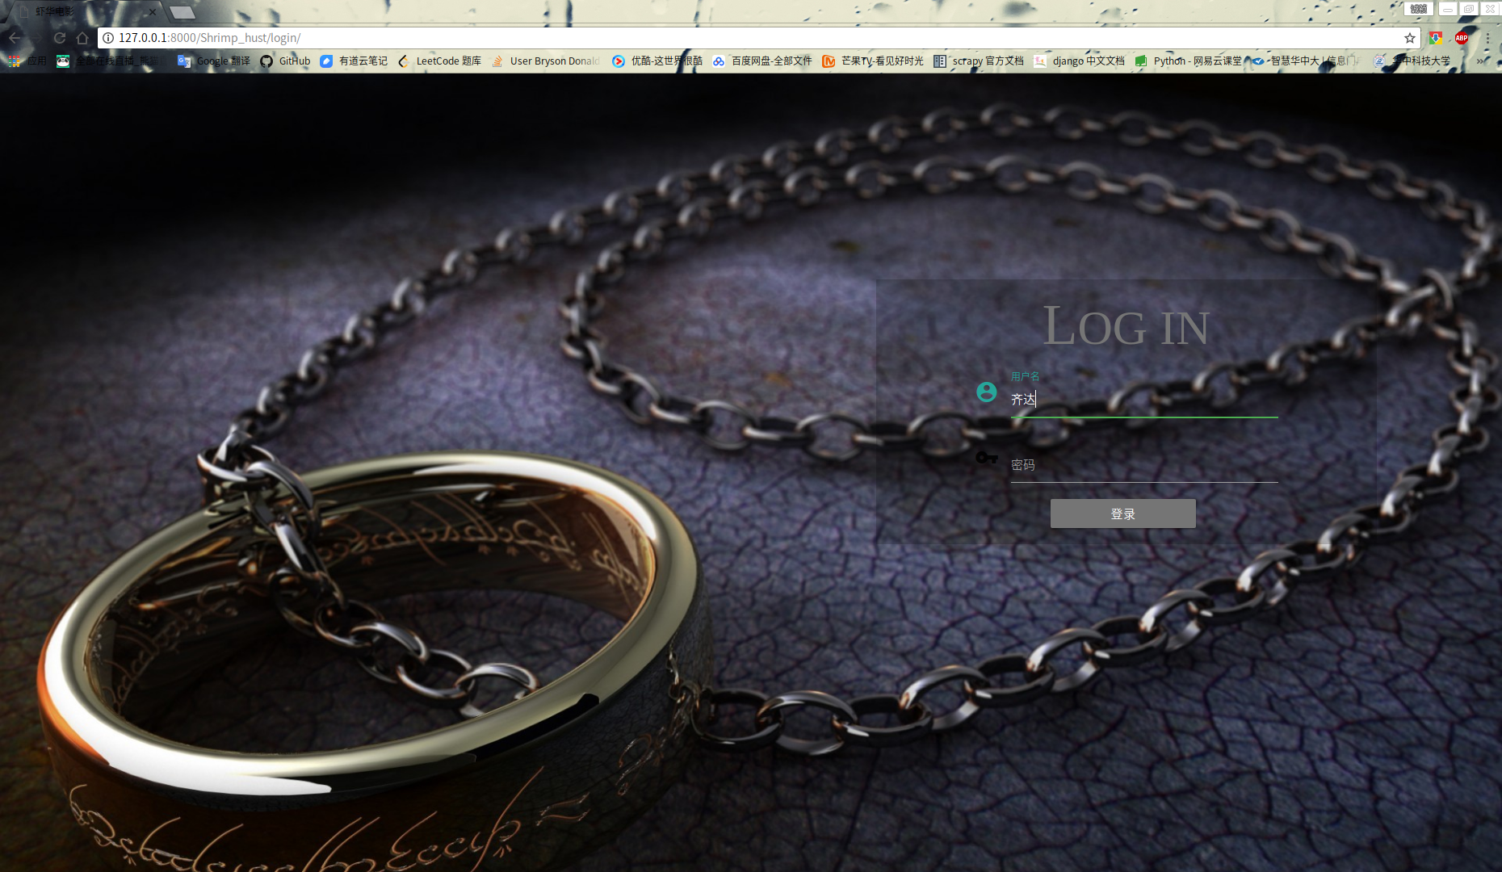
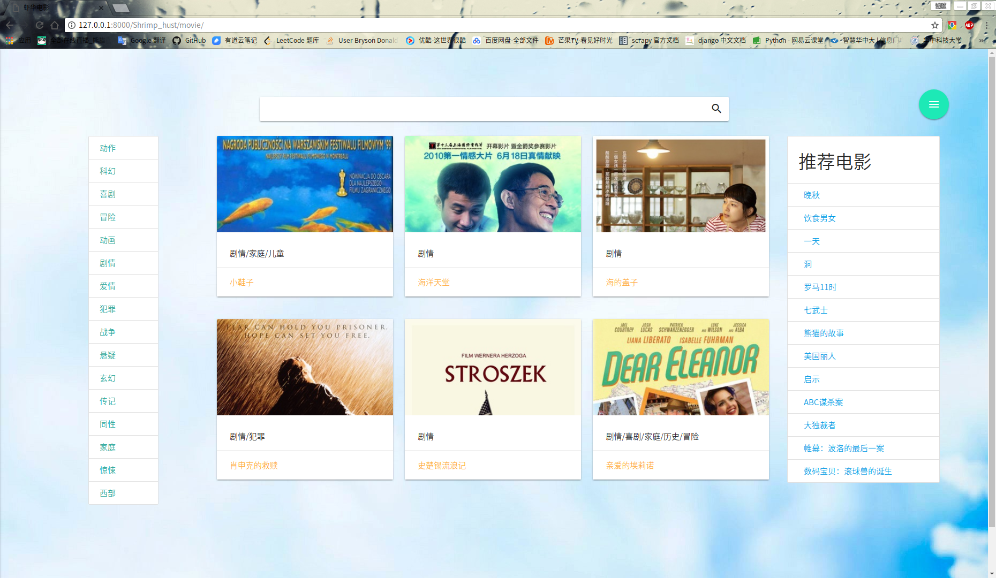
界面展示

Slide 6
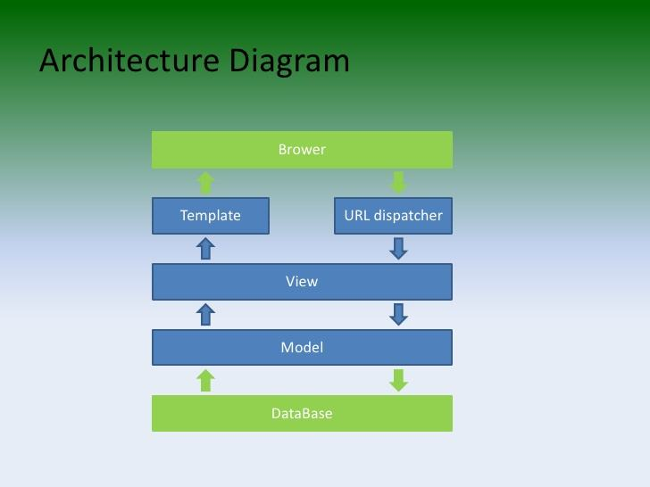
项目架构 - Django MTV模式

Slide 7
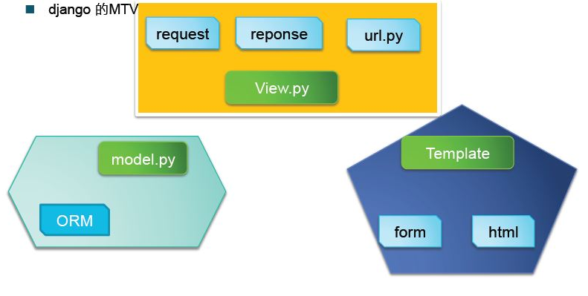
Django - MTV 模式
M 代表模型（Model）：负责业务对象和数据库的关系映射(ORM)。
T 代表模板 (Template)：负责如何把页面展示给用户(html)。
V 代表视图（View）：负责业务逻辑，并在适当时候调用Model和Template。

Slide 8
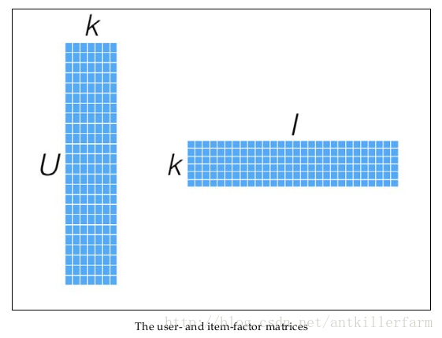

基于用户推荐算法 ALS算法
这里使用协同过滤的ALS算法

Slide 9
ALS 推荐算法
从协同过滤的分类来说，ALS算法属于User-Item CF，也叫做混合CF。它同时考虑了User和Item两个方面。
用户和商品的关系，可以抽象为如下的三元组：<User,Item,Rating>。其中，Rating是用户对商品的评分，表征用户对该商品的喜好程度。
另一方面，一个用户也不可能给所有商品评分，因此，R矩阵注定是个稀疏矩阵。
针对这样的特点，我们可以假设用户和商品之间存在若干关联维度（比如用户年龄、性别、受教育程度和商品的外观、价格等），我们只需要将R矩阵投射到这些维度上即可。这个投射的数学表示是：
Rm×n≈Xm×kYTn×k

Slide 10
ALS算法的缺点在于：
1.它是一个离线算法。
2.无法准确评估新加入的用户或商品。这个问题也被称为Cold Start问题。

Slide 11
数据处理流程
使用sparkSQL 获取数据并进行清洗
将数据分为训练集与测试集
对三个因子进行多重取值组合，依次进行训练，取rmse最小的一组因子
利用这个因子组合进行训练bestmodel
将其存到hadoop上
每次使用loadmodel 然后进行预测

Slide 12
基于电影的推荐模块
主要功能：
1.在用户点击浏览某部电影，推荐五部相关的电影
原理：
不同于基于用户的推荐模块，基于电影推荐利用电影本身的属性特征，如类型，演员等，计算电影之间的相关度，根据相关度排序来推荐电影。

Slide 13

算法流程
数据处理：获取电影名称，数据库查询，获取电影相关属性特征。
相关度计算：匹配与各电影各特征的匹配度，计算电影间的混合相关度。
结果处理：对电影相关度队列进行排序，获取相关度最高的五部电影，查询其属性，以字典形式传给前端。

Slide 14

结语
快速学习了scala的语法结构
学习了大数据的基本框架：hadoop，spark，sqoop，hive，hbase
体验了机器学习的基本过程，深入了解部分经典算法的思想：ALS 朴素贝叶斯 等
经过为期2.5周的工程实习 稍稍摸到了大数据的门槛 每个人也都有自己的收获 同时也对进一步深入学习有一定的自信

Slide 15
THANKS
谢谢观看

